Slide 1
Spring Boot (2)
Principales Starters

Slide 2
Índice
¿Qué es un starter?
Beneficios
El starter web
El starter test
El starter JPA
El starter mail
Actualizar la versión de los starters
Otros starters interesantes

Slide 3
¿Qué es un starter?
La gestión de dependencias es un aspecto crítico de cualquier proyecto complejo. Y hacer esto manualmente es menos que ideal. Los starters de Spring Boot se crearon para abordar exactamente este problema.
Un starter es un conjunto de descripciones de dependencia que pueden ser incluidos en el POM de la aplicación.
Cada sarter provee un paquete único con toda la tecnología Spring relacionada que se necesita.

Slide 4
¿Qué es un starter?
Los starters contienen las dependencias transitivas que se necesitan para poner en marcha un proyecto rápidamente.
Existen más de 30 starters de arranque disponibles.
spring-boot-starter-web
spring-boot-starter
spring-web
spring-webmvc
spring-boot-starter-tomcat
spring-boot
spring-boot-autoconfigure
tomcat-embed-core
tomcat-embed-logging
spring-boot-starter-logging

Slide 5
Aumento notable de la manejabilidad de POM. Archivo de compilación más pequeño y más fácil de administrar
Configuraciones de dependencia listas para la producción, probadas y compatibles. Se libera de la carga de preocuparse por las versiones de la biblioteca. Se puede confiar en que para una versión determinada de Spring Boot, las versiones de las bibliotecas traídas de forma transitiva serán compatibles.
Disminución del tiempo de configuración general para el proyecto.
Pensar en las dependencias en términos de qué capacidades proporcionan, en lugar de en términos de nombres de biblioteca.
Beneficios

Slide 6

El starter web
Primero, veamos el desarrollo del servicio REST; podemos usar bibliotecas como Spring MVC, Tomcat y Jackson, muchas dependencias para una sola aplicación.
Los starters de Spring Boot pueden ayudar a reducir la cantidad de dependencias agregadas manualmente sustituyéndola por una sola dependencia:

Slide 7
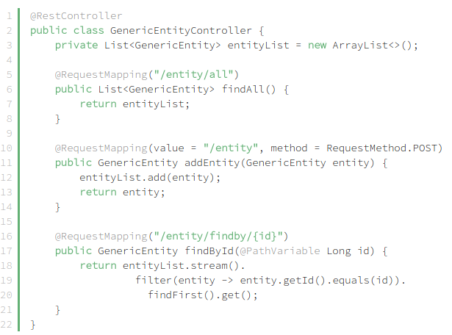
El starter web
Ahora podemos crear un controlador REST. Por simplicidad, no utilizaremos la base de datos y nos centraremos en el controlador REST:

Slide 8
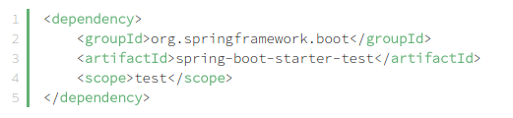
El starter test
Para las pruebas usamos el siguiente conjunto de bibliotecas: Spring Test, JUnit, Hamcrest y Mockito. Podemos incluir todas estas bibliotecas de forma manual, pero el inicio de Spring Boot se puede utilizar para incluir automáticamente estas bibliotecas de la siguiente manera:

Slide 9
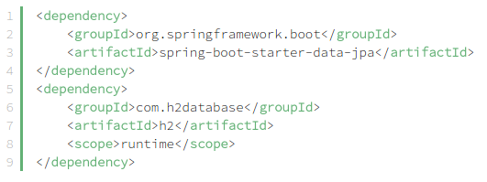
El starter JPA
La mayoría de las aplicaciones web tienen algún tipo de persistencia, y eso es muy a menudo JPA.
En lugar de definir todas las dependencias asociadas de forma manual, usaremos el starter correspondiente:

Slide 10
El starter JPA
Debemos fijarnos que out-of-the-box tenemos soporte automático para al menos las siguientes bases de datos: H2, Derby y Hsqldb. En nuestro ejemplo, usaremos H2.
No dedicamos tiempo a especificar el proveedor de la base de datos, la conexión URL y las credenciales. No es necesaria ninguna configuración adicional ya que nos beneficiamos de los valores predeterminados pero, por supuesto, todos estos detalles se pueden configurar si es necesario.

Slide 11

El starter mail
Una tarea muy común en el desarrollo empresarial es enviar correos electrónicos, y tratar directamente con Java Mail API generalmente puede ser difícil.
Spring Boot starter oculta esta complejidad: las dependencias de correo se pueden especificar de la siguiente manera:

Slide 12
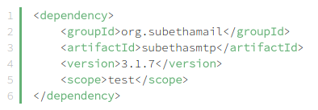
El starter mail
Para las pruebas, necesitamos un servidor SMTP simple. En este ejemplo, usaremos Wiser. Así es como podemos incluirlo en nuestro POM:

Slide 13
Actualizar la versión de los starters
No se necesita especificar el número de versión de un artefacto. Spring Boot la averiguará: todo lo que se necesita especificar es la versión del artefacto padre:
spring-boot-starter-parent
Si se desea actualizar las dependencias, simplemente se debe actualizar la versión de este artefacto.

Slide 14

Busca información sobre las dependencias transitivas que componen el starter spring-boot-starter-data-jpa

Slide 15
Ref
Principales starters
Spring Boot In Action (Craig Walls)
Spring In Action Fourth Edition (Craig Walls)
Spring In Action Fifth Edition (Craig Walls)
http://www.baeldung.com/spring-boot-starters

